Slide 1
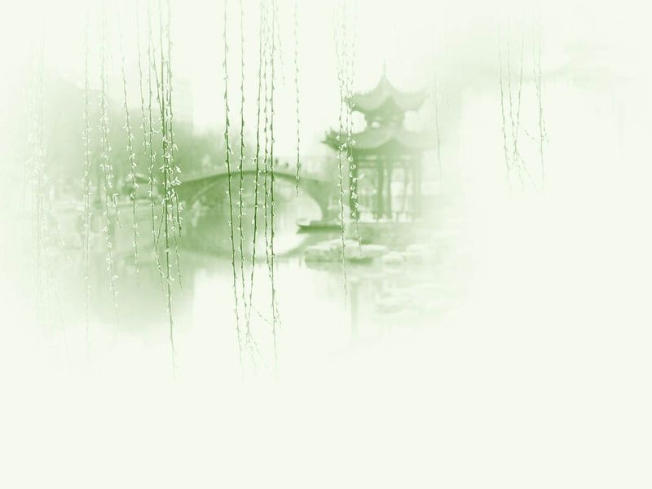
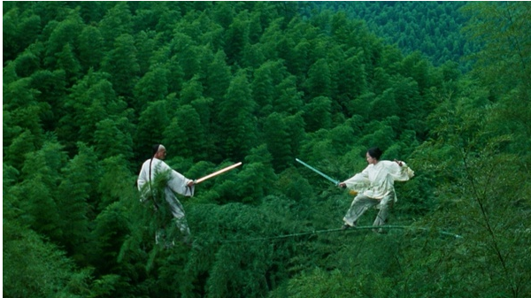
Unit 10
Wushu and Qigong

Slide 2
Questions Concerning Section A
Wushu
1. What is Wushu? Why is it appealing to many people?
2. How did Wushu come into being?
3. Why has Wushu developed into a great variety of schools and styles? How many schools do you know?
4. Give examples to show the characteristics of various schools of Wushu.
5. What are the 4 main types of Wushu? What are the 3 categories of weapons used in Wushu?
6. Is Wushu limited to the external movement? What is emphasized? What may be an important purpose of Wushu exercises?
7. What’s martial ethics?
8. What’s martial artistry? How did it come into being?

Slide 3
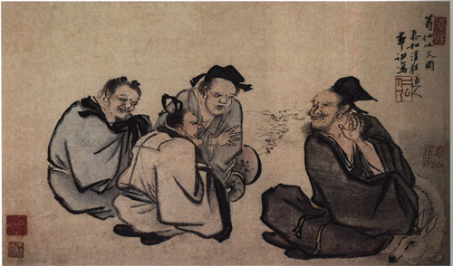
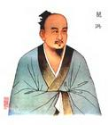
葛洪（284～364或343），道教学者、著名炼丹家、医药学家。字稚川，汉族，江苏句容县人。曾受封为关内侯，后隐居罗浮山炼丹。著有《神仙传》、《抱朴子》等。

Slide 4
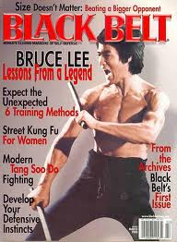
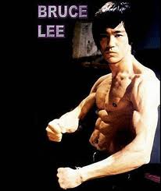
Bruce Lee (27 Nov. 1940 – 20 July 1973) , a Chinese American, martial arts instructor, Hollywood actor and film director.

Slide 5
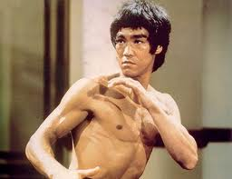
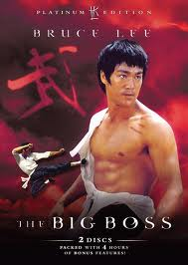
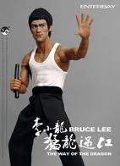
A Hollywood star

Slide 6
Questions Concerning Section B
Qigong
1. What else was Qigong called at ancient times? Is it a legacy of Chinese martial arts or Chinese medicine?
2. What does Qi in Qigong mean? What’s internal Qi?
3. What do the channels and collaterals link? What are the main trunks? How are they connected with Qigong?
4. What is Daoyin? How to practice Qigong?
5. What does The Yellow Emperor’s Classic of Internal Medicine say about Qigong?
6. What kinds of Qigong do you know?

Slide 7
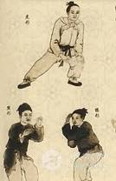
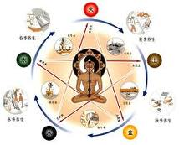
Illustrations in The Yellow Emperor’s
Classic of Internal Medicine

Slide 8
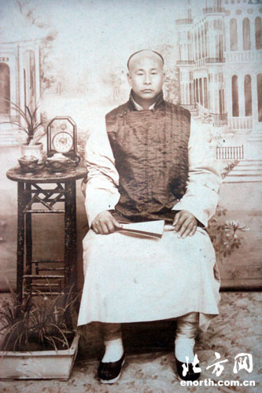
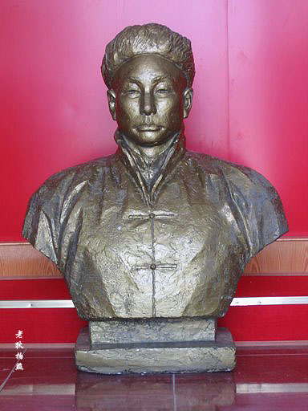
Huo Yuanjia, a patriotic master of Kungfu

Slide 9
Translation exercises
李小龙(1940 11.27 - 1973 07.20)，一代武术宗师、功夫电影的开创者、武道哲学的创立者和截拳道的创始人。他是将中国功夫传播到全世界第一人，打入好莱坞的首位华人。他革命性地推动了世界武术和功夫电影的发展，创造了世界影迷最多的武术家的世界纪录，全球共拥有2亿以上的影迷。他将 功夫一词写入了英文词典。美国人称他为功夫之王，日本人称他为武之圣者。
李小龙的一生是短暂的，但他却创造和打破了多项世界之最、中国之最。他却如同一颗耀眼的彗星划过国际武坛的上空，对现代搏击技击术和电影表演艺术的发展作出了巨大的贡献。他主演的功夫片风行海外，在不少外国人心目中，他的功夫就是中国武术。他还开办“振藩国术馆”，自创截拳道。他用32岁的生命和六部电影缔造了不朽的东方传奇。

Slide 10
Translation exercises
《黄帝内经》认为气是生命赖以存在和发展的动力，所谓“正气存内，邪不可干”，“邪之所凑，其气必虚”。关于导引的方法，提到的就有14处之多，而且还总结出了用导引治疗10多种疾病的经验。健身气功锻炼正是通过形体动作、呼吸吐纳和心理调节来引导人体内气运行，从而达到强身健体目的的。
《黄帝内经》是中医学四大经典著作之一，是第一部冠以中华民族先祖“黄帝”之名的巨著，是中医现存成书最早的一部医学典籍。是研究人的生理学、病理学、诊断学、治疗原则和药物学的医学巨著，建立了中医学上的“阴阳五行学说”、“经络学说”、“养生学”、“运气学”等学说。其医学理论反映了中国古代朴素唯物主义辨证思想。

Slide 11
Translation exercises
霍元甲（1868－1910）是著名爱国武术家，精武体育会创始人。他有两次打擂的经历。1901年，一俄国人来津，自称“世界第一大力士”，打遍中国无敌手。霍元甲极为气愤，提出要与之决一雌雄。迫于霍元甲的气势，“俄国大力士”灰溜溜地逃离天津。1909年，英国大力士奥比音在上海辱中国人为“东亚病夫”，霍应邀赴上海比武。慑于霍的威名，奥比音未敢交手即消失。1910年，在上海创办精武体育会。孙中山写下“尚武精神”四个大字惠赠。
日本柔道会得知霍勇挫俄、英大力士，很不服气, 从国内选派十几名高手，由柔道会长率领来华，请霍来馆比武。失败后，日本人举行宴会招待霍，听说霍咳嗽并在比武中有外伤，就介绍秋野医生为霍治病。霍服药后病情逐渐恶化，后因中毒太深，1910年9月14日长逝。徒弟们拿霍的药去化验，得知是慢性烂肺药，明白是日本人暗下毒手。

Slide 12
Topics for discussion
1. What martial arts have been listed as sports events of the Asian Games?
2. Why is Taiji Boxing (Shadow Boxing) popular with people of all ages?
3. What Chinese Kungfu movies do you know are/were popular with westerners? Why?

Slide 13
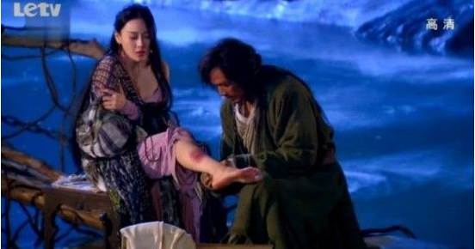
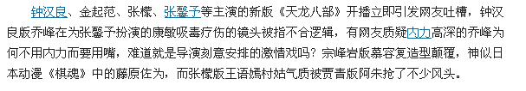
See you next time!
Notes:
钟汉良、金起范、张檬、张馨予等主演的新版《天龙八部》开播立即引发网友吐槽，钟汉良版乔峰在为张馨予扮演的康敏吸毒疗伤的镜头被指不合逻辑，有网友质疑内力高深的乔峰为何不用内力而要用嘴，难道就是导演刻意安排的激情戏吗？宗峰岩版慕容复造型颠覆，神似日本动漫《棋魂》中的藤原佐为，而张檬版王语嫣村姑气质被贾青版阿朱抢了不少风头。

Slide 14
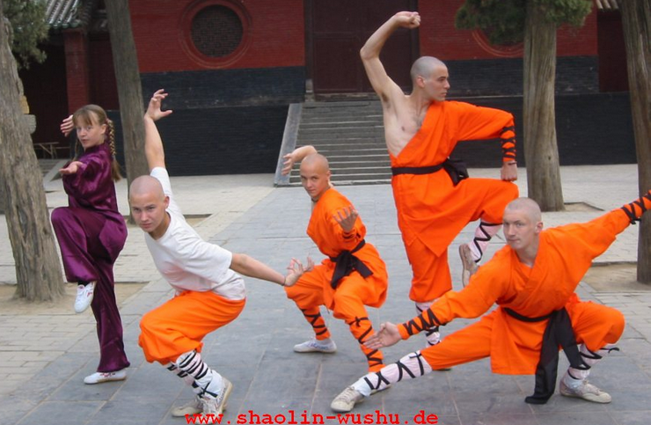
What is Wushu? Why is it appealing to many people?
Notes:
Shaolin Kung Fu foreign students in front of famous Shaolin Temple in China

Slide 15
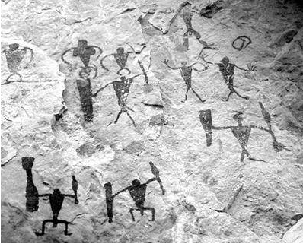
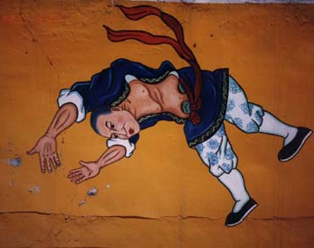
How did Wushu come into being?
少林武术壁画
Notes:
武术的起源可以追溯到原始社会。那时，人类即已开始用棍棒等原始工具作武器同野兽进行斗争，一是为了自卫，一是为了猎取生活资料，后来人们为了互相争夺财富，进而制造了更具有杀伤力的武器。如《山海经‧大荒北经》就有“蚩尤作兵伐黄帝”的记载。这样，人类通过战斗，不仅制造了兵器，而且逐渐积累了具有一定的攻防格斗意义的技能。
在公元500年左右，天竺国（今印度）的达摩祖师将印度的武术也传到了中国，形成少林一派，在中国武林占据了重要地位。
在殷商时期，青铜业发展，以车战为主，出现了一些铜制武器，如矛、戈、戟、斧、钺、刀、剑等。同时，也出现了这类武器的用法，如劈、扎、刺、砍等技术。为了提高战斗力，这时已有了比赛的形式。如《礼记‧王制》所载“凡执技论力，适四方，裸股肱，决射御”，意即较量武艺高低。
春秋战国时期，铁器出现，步骑兵兴起，为了在步骑战中发挥作用，长柄武器变短，短柄武器(特别是剑身)变长，这样，武器的内容就更加丰富了，武术的技击性进一步突出，同时武术的健身作用也受到重视。这时比试武艺的形式已广泛出现，更加推动了武艺的发展。据《管子‧七法》载，当时每年有“春秋角试。”据《庄子‧人间世》和《荀子‧议兵》所载，当时比试武艺已非常讲究技巧，拳术打法有进攻、防守、反攻、佯攻等。
秦时盛行角抵和手搏，比赛时有裁判，有赛场，有一定的服装。1975年湖北省江陵县凤凰山秦墓出土的一件木篦背面上就彩画了当时一场比赛的盛况：台前有帷幕飘带，台上 3个上身赤裸的男子，只穿短裤，腰部系带，足穿翘头鞋，2人在比赛，1人双手前伸作裁判。

Slide 16
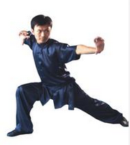
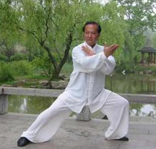
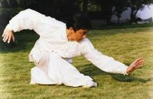
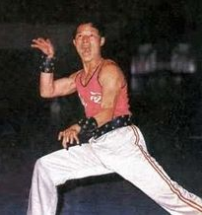
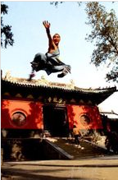
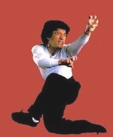
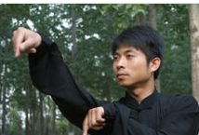
Why has Wushu developed into a great variety of schools and styles? How many schools do you know?
长拳
太极拳
形意拳
少林拳
螳螂拳
醉拳
南拳

Slide 17
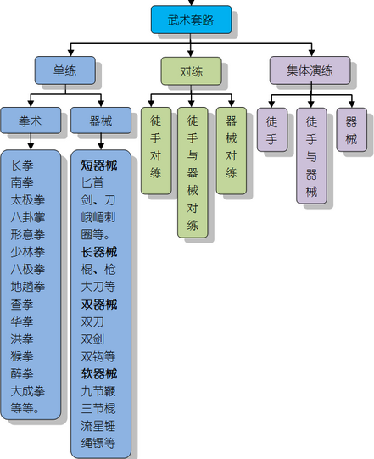
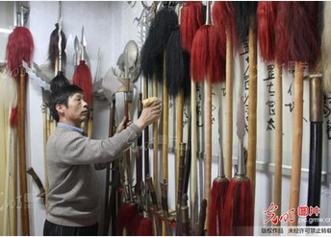
What are the 4 main types of Wushu? What are the 3 categories of weapons used in Wushu?

Slide 18
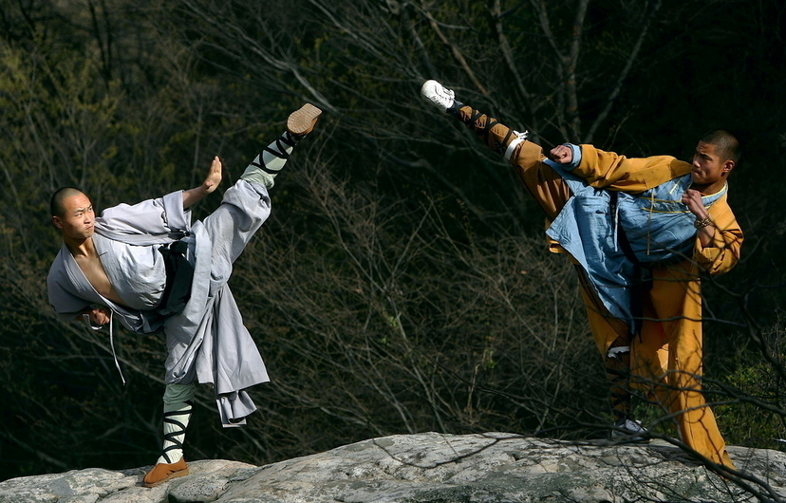
Is Wushu limited to the external movement? What is emphasized? What may be an important purpose of Wushu exercises?

Slide 19
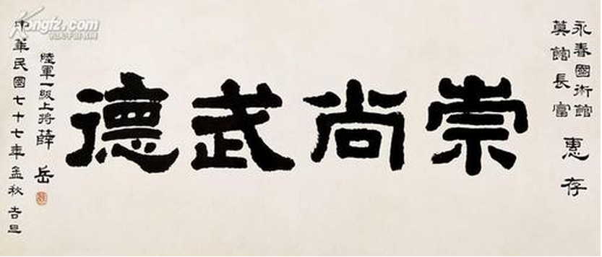
What’s martial ethics?

Slide 20
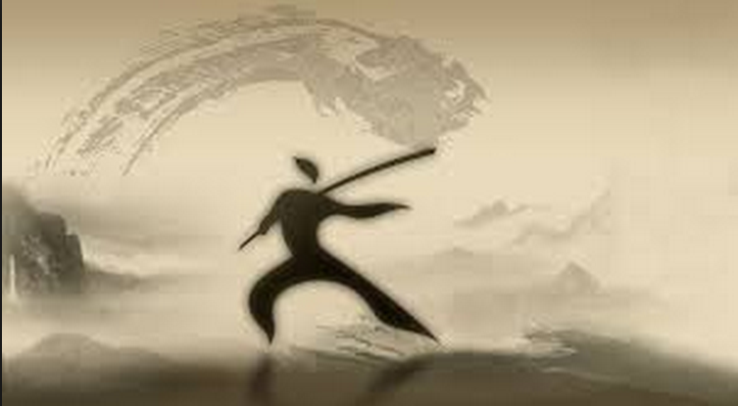
What’s martial artistry? How did it come into being?

Slide 21
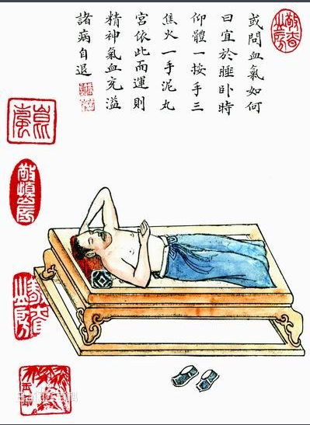
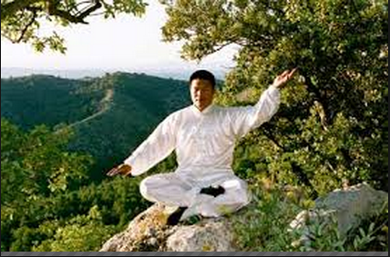
What else was Qigong called at ancient times? Is it a legacy of Chinese martial arts or Chinese medicine?

Slide 22
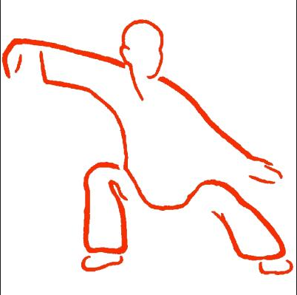
What does Qi in Qigong mean? What’s internal Qi?

Slide 23
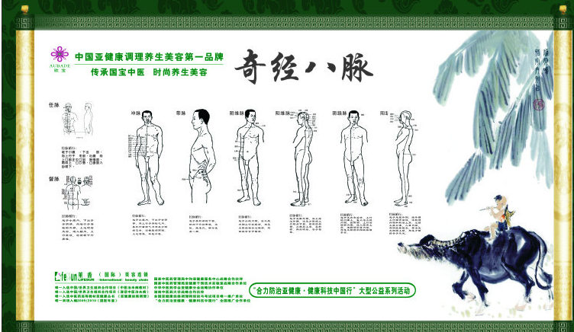
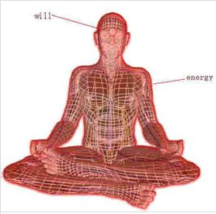
What do the channels and collaterals link? What are the main trunks? How are they connected with Qigong?

Slide 24
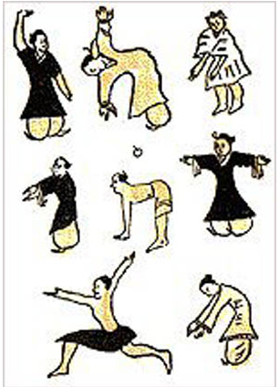
What is Daoyin? How to practice Qigong?

Slide 25
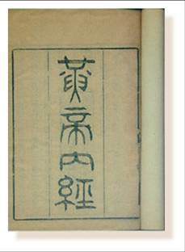
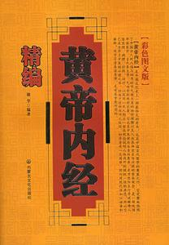
What does The Yellow Emperor’s Classic of Internal Medicine say about Qigong?

Slide 26
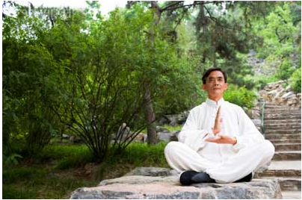
What kinds of Qigong do you know?

